Slide 1


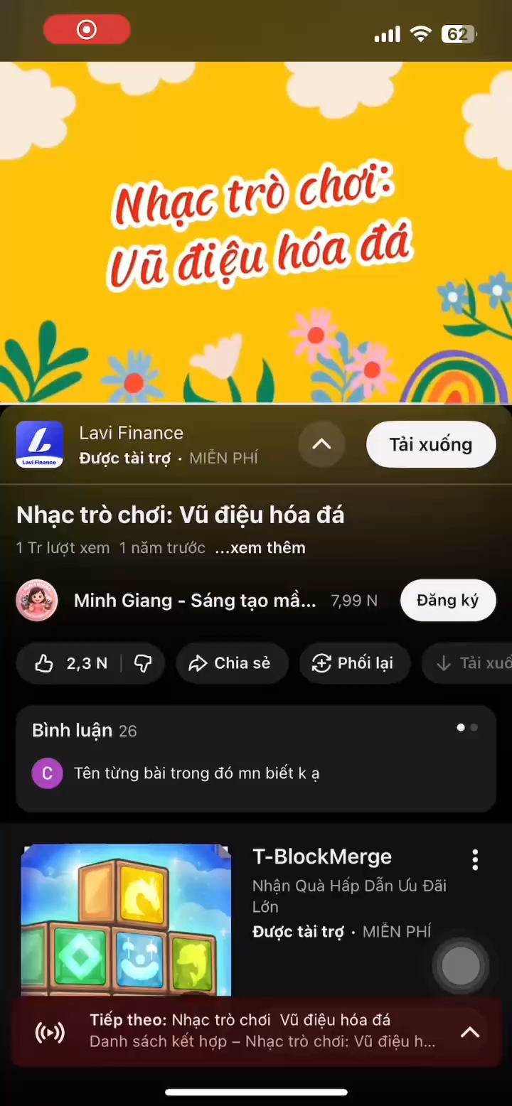
UỶ BAN PHƯỜNG BUÔN HỒ
TRƯỜNG MẪU GIÁO HOA SỮA
LÀM QUEN VỚI TOÁN:
Dạy trẻ sắp xếp theo quy tắc
3 đối tượng: Áo- quần - mũ
Giáo viên: Nguyễn Thị Liên Hương
Lớp : Chồi

Slide 2


Trò chơi:
Vũ điệu hoá đá

Slide 3


Ôn quy tắc 1:1

Slide 4
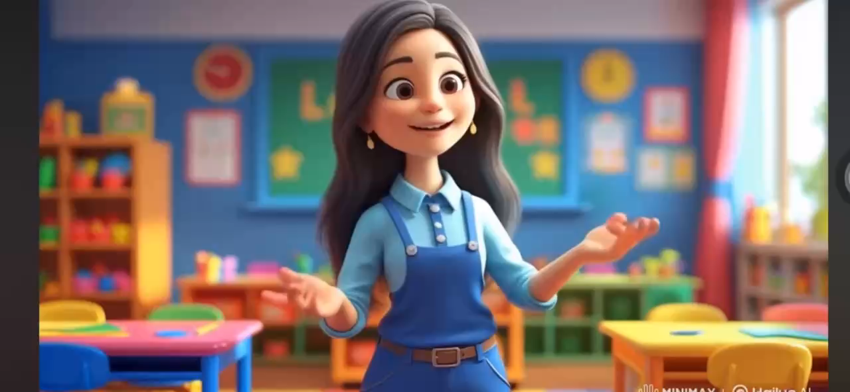

Trẻ xếp theo ý thích

Slide 5
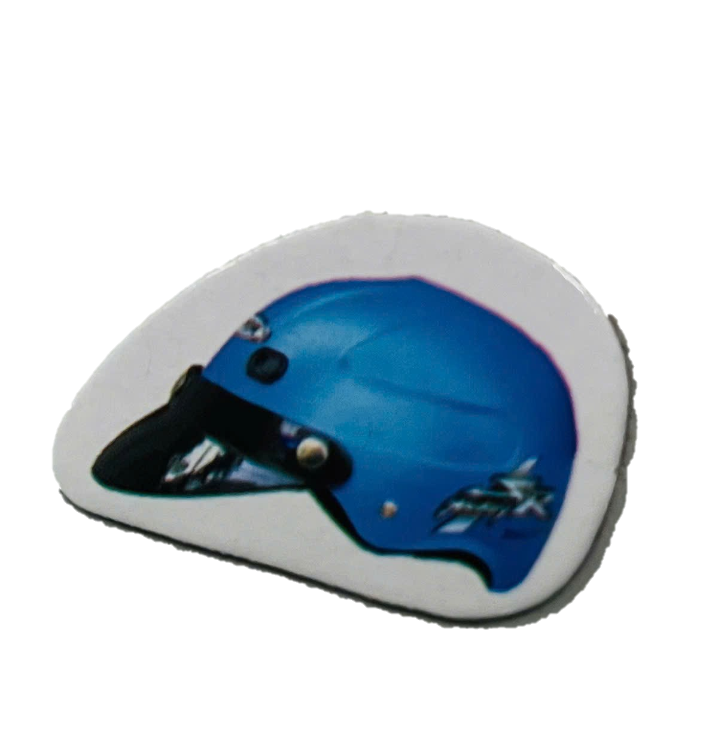
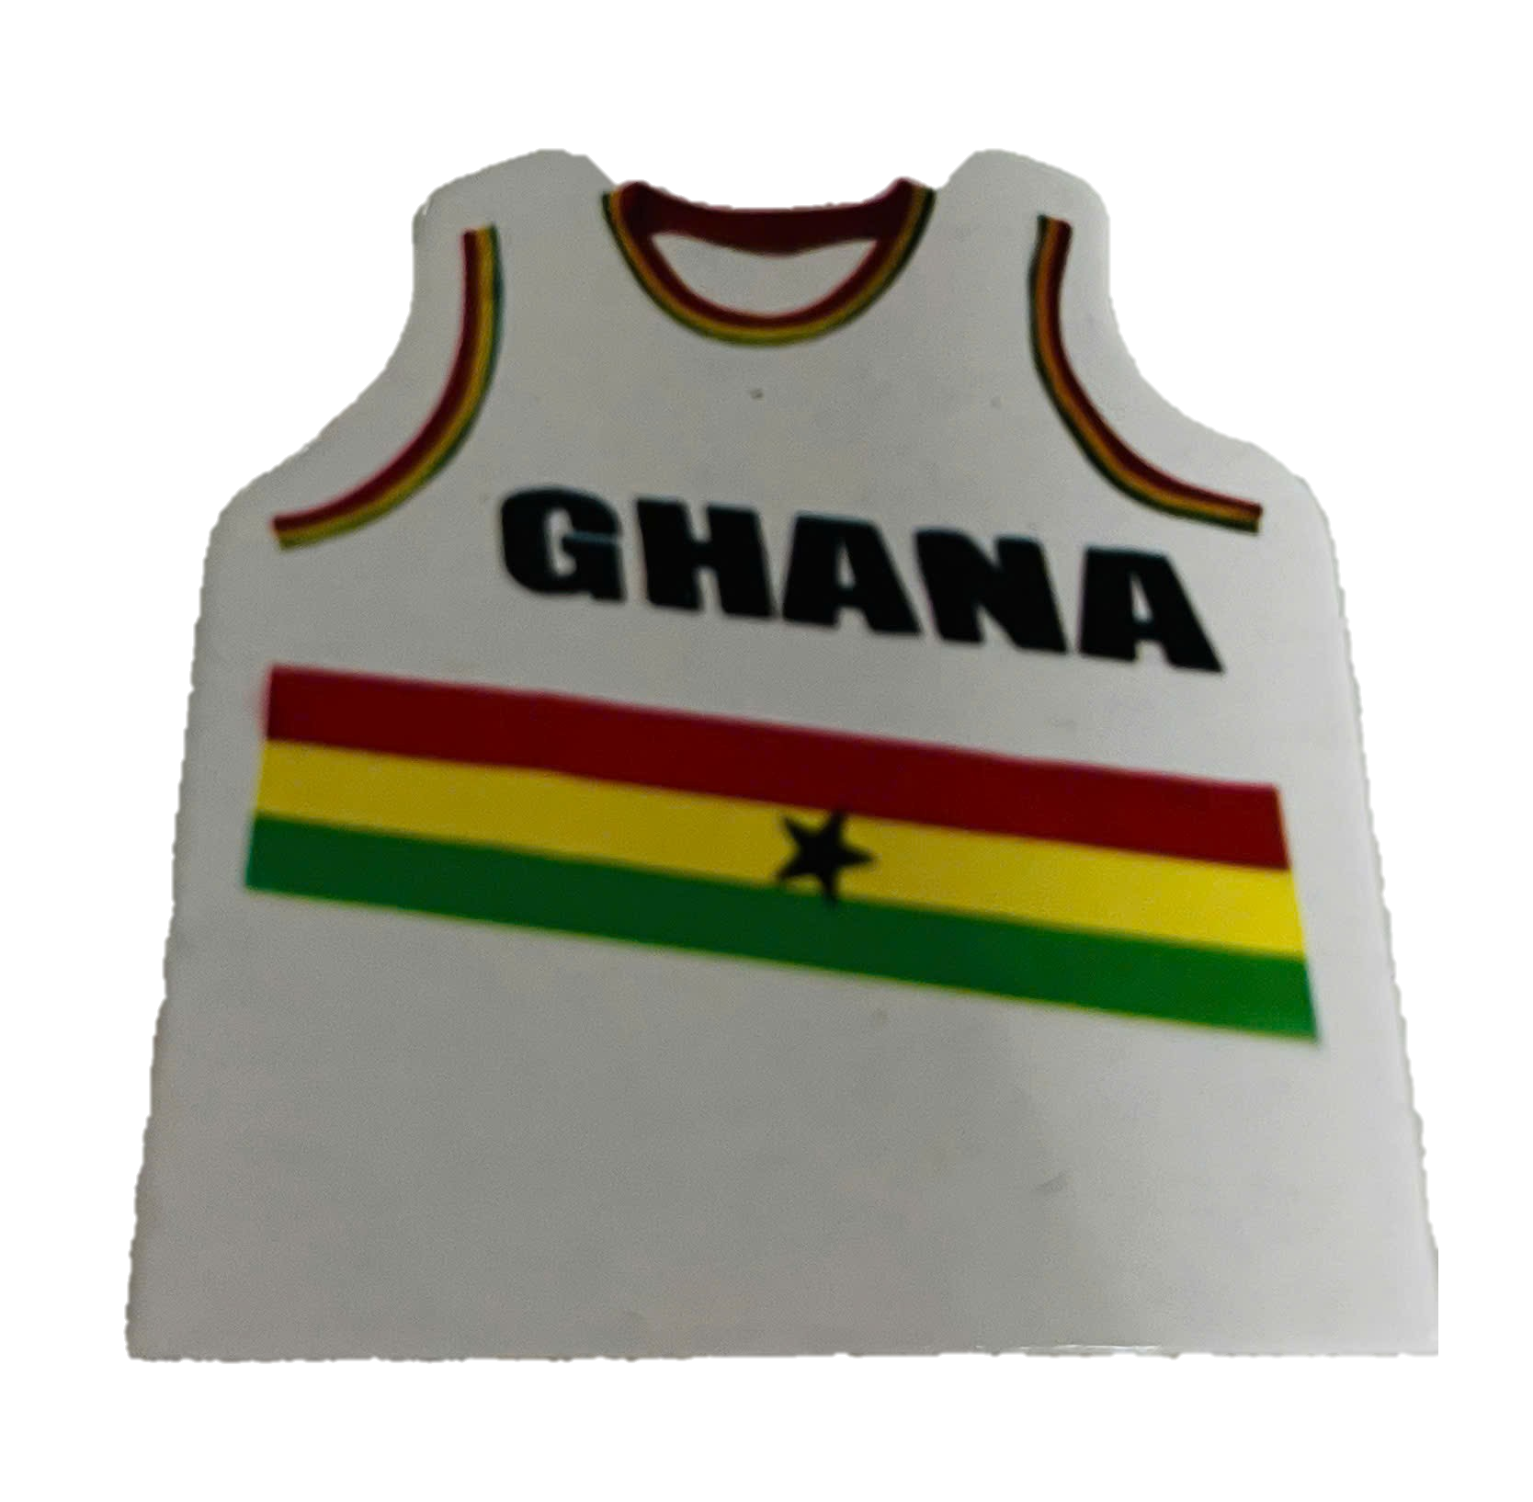
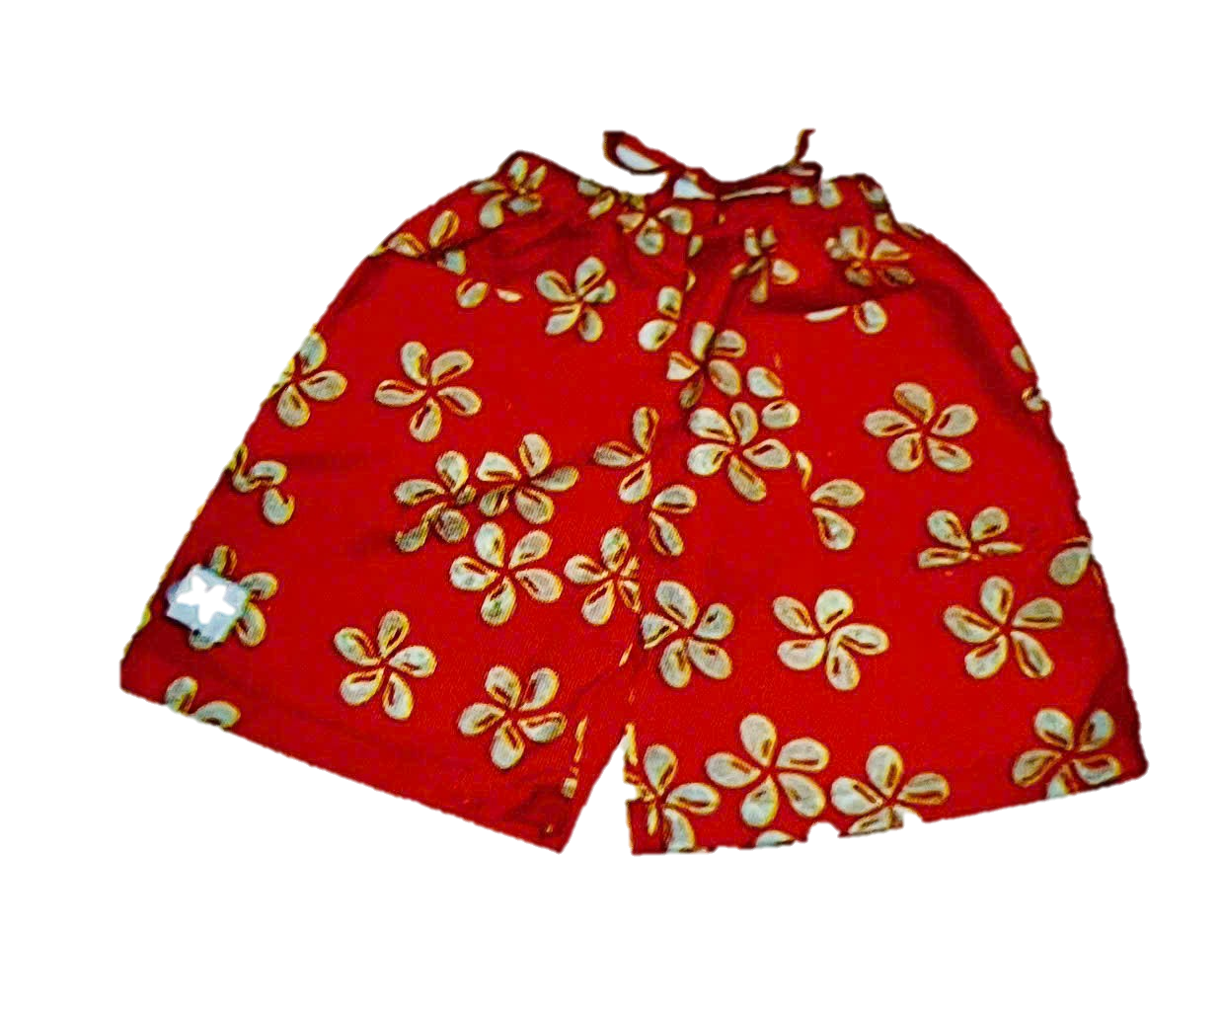

Slide 6
Dạy trẻ xếp theo quy tắc:
áo – quần - mũ

Slide 8

Cô cùng trẻ xếp

Slide 10

T/c : Ai thông minh nhất

Slide 11




5
2
3
1
4
Câu 1: Đối tượng nào còn thiếu trong cách sắp xếp dưới đây?
……
……
1.
2.

Slide 12
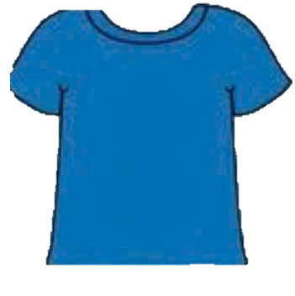

5
2
3
1
4
Câu 2: Đối tượng nào còn thiếu trong cách sắp xếp dưới đây?
……
1.
2.

Slide 13

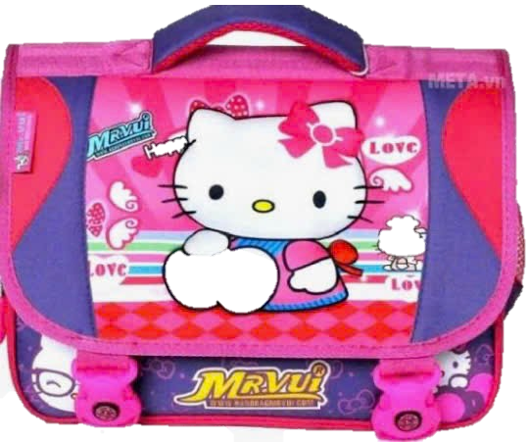

5
2
3
1
4
Câu 3: Đối tượng nào còn thiếu trong cách sắp xếp dưới đây?
……
1.
2.

Slide 14
T/C:
Thi xem đội nào giỏi

Slide 15


Trò chơi 3:
Chung sức

Slide 16
`
Chúc các cô mạnh khỏe và công tác tốt.
Chúc các con chăm ngoan, học giỏi.

